Slide 1
KELOMPOK 1
AKT 21
Penugasan MPI 5
Analisis Data Klaim
Disampaikan pada Pelatihan Pengkodean Diagnosis Penyakit dan Tindakan Bagi Tenaga Koder di FPKTL dalam Program JKN
Gelombang III
24-29 November 2025

Slide 2

Selamat Mengerjakan
Semangaat….

Slide 3
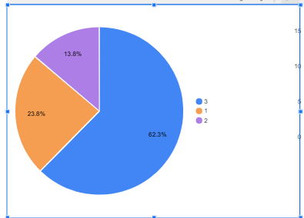
1. Kelas 3 – 62.3% (Mayoritas Pasien) Menjadi kelas dengan penggunaan tertinggi.
Menunjukkan bahwa sebagian besar pasien memilih atau ditempatkan di kelas 3, kemungkinan karena: ketersediaan tempat tidur lebih banyak,Biaya lebih terjangkau,Kebutuhan layanan mendasar yang cukup dipenuhi. Implikasi: Beban layanan dan kebutuhan SDM terbesar berada di kelas 3.
Perlu memastikan kualitas pelayanan tetap baik meskipun volume pasien tinggi.
2. Kelas 1 – 23.8% Menempati urutan kedua dalam penggunaan rawat inap.
Persentase ini cukup signifikan, menunjukkan bahwa ada permintaan cukup besar terhadap fasilitas dengan layanan lebih tinggi (kenyamanan/privasi). Implikasi:Pengelolaan kamar kelas 1 harus tetap optimal untuk mengakomodasi permintaan stabil.
3. Kelas 2 – 13.8% (Paling Rendah) Memiliki proporsi pasien paling sedikit.Kemungkinan disebabkan:
Pasien lebih memilih langsung kelas 3 (lebih murah) atau kelas 1 (lebih nyaman).Ketersediaan kamar kelas 2 lebih sedikit.Pola preferensi pasien dan sistem pembiayaan (BPJS lebih banyak di kelas 3).
Implikasi:Perlu evaluasi apakah kapasitas kelas 2 sudah sesuai dengan kebutuhan sebenarnya.
Jika tingkat penggunaan rendah, dapat dipertimbangkan optimalisasi ruang.
Jawaban No 1

Slide 4
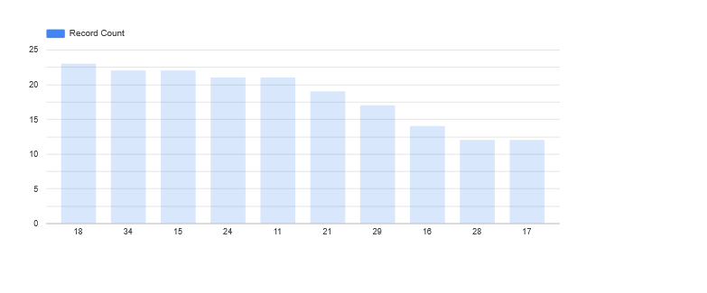
Jawaban 2 (MDC Rawat Inap)
Dominasi Infeksi (MDC 18): MDC 18 (Infeksi Sistemik) memiliki jumlah kasus terbanyak Ini menunjukkan bahwa kasus-kasus yang paling sering dicatat berhubungan dengan infeksi atau penyakit menular yang bersifat sistemik dan memerlukan rawat inap.
Kesehatan Ibu dan Anak (MDC 15 & 24): Jumlah catatan untuk MDC 24 (Kehamilan, Persalinan, Nifas) dan MDC 15 (Bayi Baru Lahir) berada di urutan teratas. Ini mengindikasikan bahwa layanan kesehatan ibu dan anak, terutama persalinan, merupakan aktivitas koding yang sangat sering atau memiliki volume pasien yang tinggi. Kasus Urologi/Reproduksi (MDC 34, 11, 16, 28): Terdapat beberapa MDC terkait sistem genitourinaria dan reproduksi yang menonjol (MDC 34, 11, 16, 28), yang menunjukkan volume kasus yang signifikan di area urologi, ginjal, dan ginekologi/andrologi. Cedera dan Trauma (MDC 21): MDC 21 (Cedera/Keracunan) juga berada di urutan atas, menunjukkan bahwa kasus trauma, kecelakaan, atau efek keracunan cukup banyak dicatat.

Slide 5
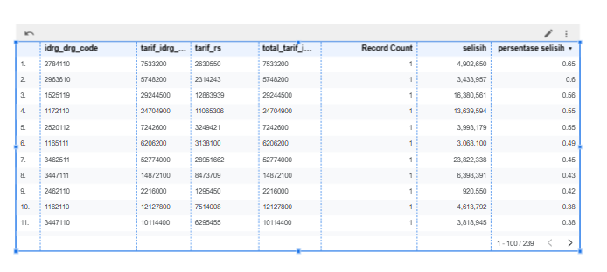
Jawaban 3
Berdasarkan data 11 kasus ini, dapat disimpulkan bahwa secara umum pelayanan DPJP yang terkait dengan kasus-kasus ini menunjukkan kinerja yang efisien dalam konteks finansial (Selisih Positif):
1. DPJP Berhasil Mengelola Biaya (Efisiensi): Biaya riil yang dikeluarkan RS selalu jauh lebih rendah daripada tarif paket INA-CBG. Hal ini menunjukkan DPJP di kasus-kasus ini mampu memberikan pelayanan yang efektif dan sesuai standar tanpa pemakaian sumber daya berlebihan.
2. Koding Akurat/Optimal: DPJP kemungkinan besar telah mendokumentasikan semua kondisi pasien secara lengkap, yang memungkinkan koder mendapatkan kode DRG dengan tarif paket yang optimal/tinggi.
Kasus Paling Kritis (Perlu Audit DPJP)
Meskipun semua selisih positif, perhatian harus diberikan pada kasus dengan Persentase Selisih Tertinggi, karena menunjukkan gap terbesar antara biaya klaim dan biaya riil, yang bisa mengindikasikan efisiensi sangat tinggi atau potensi over-coding.
Rekomendasi Tindak Lanjut untuk DPJP
Untuk memastikan keberlanjutan selisih positif ini dan menjaga kualitas, manajemen harus:
1. Memberikan Feedback Positif: Memberikan penghargaan kepada DPJP yang terkait dengan klaim-klaim efisien ini.
2. Melakukan Audit Dokumentasi: Mengaudit rekam medis dari kasus-kasus dengan selisih terbesar untuk memverifikasi apakah kelengkapan dokumentasi (diagnosis sekunder/prosedur) benar-benar memadai dan mendukung tingginya tarif INA-CBG yang didapatkan.
3. Membandingkan Clinical Pathway: Menggunakan data ini untuk membandingkan praktik DPJP efisien ini dengan DPJP lain yang mungkin menghasilkan selisih negatif untuk kasus DRG yang sama.

Slide 6
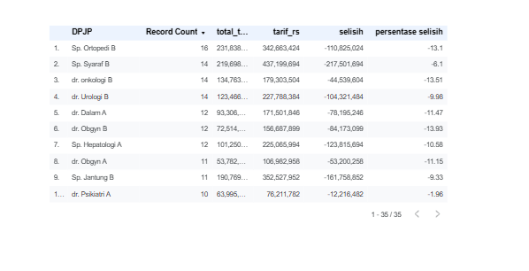
Jawaban no 4

Slide 7
Analisis klaim berdasarkan 10 dokter dpjp rawat inap
Ortopedi B menempati puncak dengan 16 kasus, mengindikasikan:
Tingginya volume pasien trauma/muskuloskeletal.
Kemungkinan banyak tindakan operatif yang memicu klaim.
Sp. Syaraf, Onkologi, dan Urologi sama-sama memiliki 14 kasus, yang menunjukkan:
Ada cluster volume klaim yang tinggi pada kasus neurologi, kanker, dan genitourinaria.
Bisa berkaitan dengan meningkatnya pasien kronis atau rujukan dari layanan primer.
Sp. Dalam, Obgyn B, dan Hepatologi memiliki 12 kasus, masih tergolong tinggi.
Sp. Obgyn A dan Jantung B dengan 11 kasus, menunjukkan persebaran klaim yang stabil namun signifikan.

Slide 8
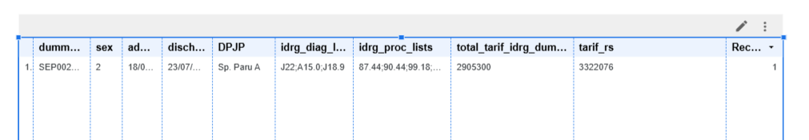
Jawaban no 5
Tarif RS (biaya rumah sakit): Rp 3.322.076
Tarif Klaim (yang dibayarkan/diklaim): Rp 2.905.300
Klaim lebih rendah dibanding tarif RS → berarti ada selisih biaya
✅ analisa penyebab selisih
✅ rekomendasi tindakan
✅ analisa sesuai kode INA-CBG’s (sebutkan kodenya)

